Slide 1

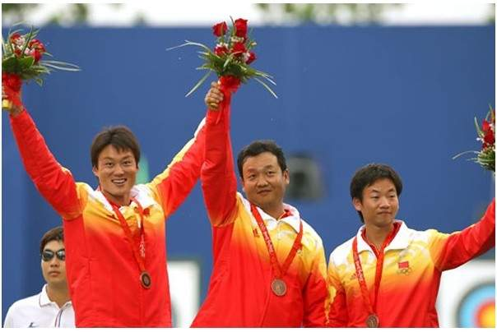

Slide 2

你知道奥运会都
有哪些运动项目吗？

Slide 3

识 字 2

Slide 4
lán
qiú
zú
qiú
pái
qiú
篮球
足球
排球
jìng
zǒu
tiào
gāo
tiào
yuǎn
竞走
跳高
跳远
tiě
bǐng
qiān
qiú
biāo
qiāng
铁饼
铅球
标枪
yóu
yǒng
shè
jī
dēng
shān
游泳
射击
登山

Slide 5
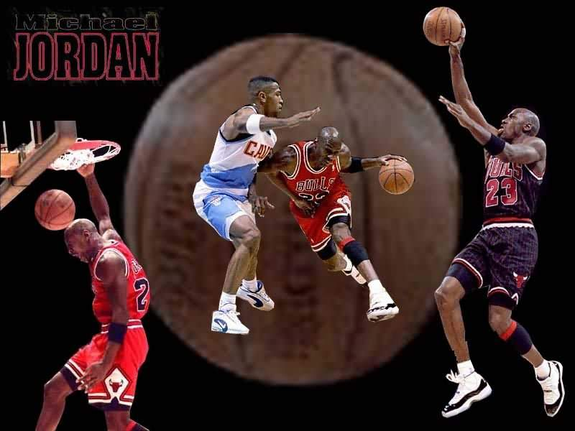

lán qiú
篮球

Slide 6
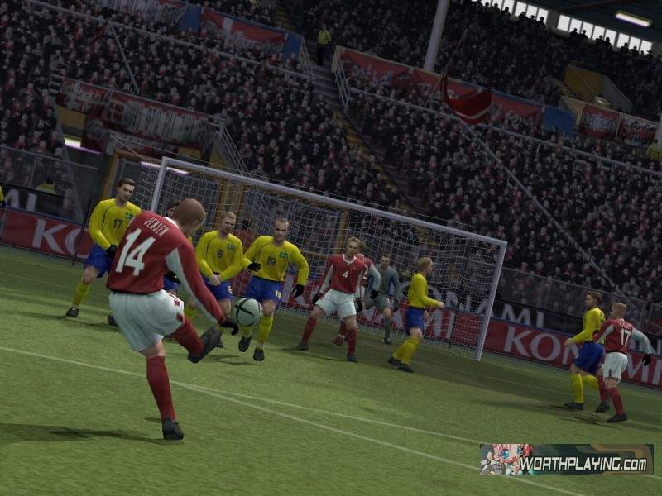
zú qiú
足球

Slide 7
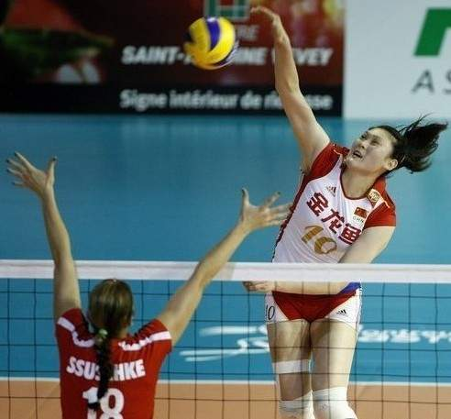
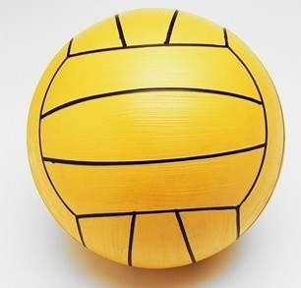
pái qiú
排球

Slide 8
篮球 足球 排球

Slide 9
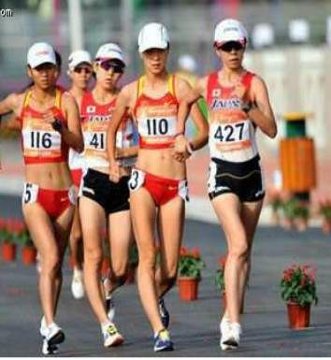
jìng zǒu
竞走

Slide 10
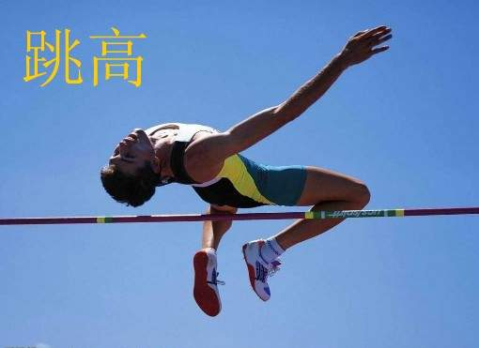
tiào gāo
跳高

Slide 11
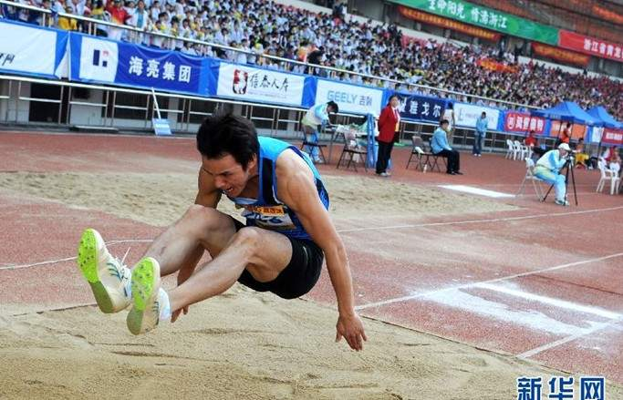
tiào yuǎn
跳远

Slide 12
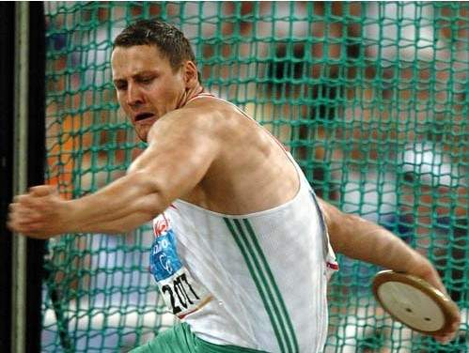
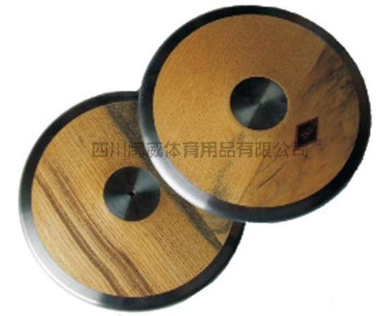
tiě bǐng
铁饼

Slide 13
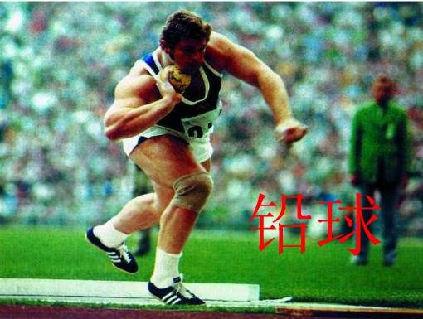
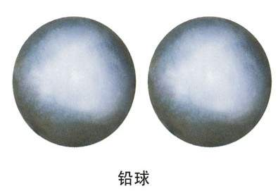
qiān qiú
铅球

Slide 14
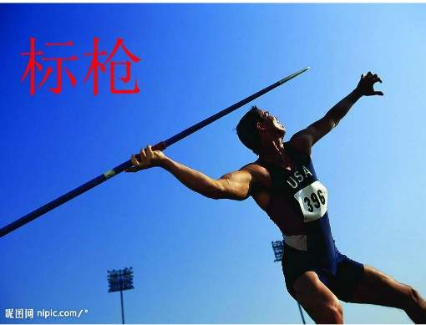
biāo qiāng
标枪

Slide 15
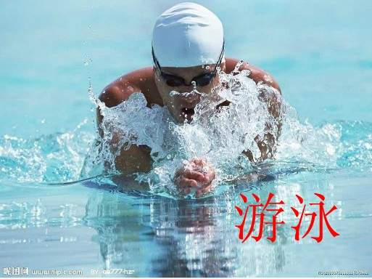
yóu yǒng
游泳

Slide 16

Shè jī
射击

Slide 17

dēng shān
登 山

Slide 18
lán
qiú
zú
qiú
pái
qiú
篮球
足球
排球
jìng
zǒu
tiào
gāo
tiào
yuǎn
竞走
跳高
跳远
tiě
bǐng
qiān
qiú
biāo
qiāng
铁饼
铅球
标枪
yóu
yǒng
shè
jī
dēng
shān
游泳
射击
登山

Slide 19
篮球
足球
排球
竞走
跳高
跳远
铁饼
铅球
标枪
游泳
射击
登山

Slide 20
足
竞
竞走
竞技
竞争
竞赛
足球
知足
手足
满足

Slide 21
走
跳
行走 走路
走向 走开
出走
走马观花
跳水 心跳
跳高 眼跳
跳远 跳舞

Slide 22
远
远古 长远
远方 远客
永远 远足

Slide 23
标
枪
目标 标记
标下 标语
标本 标志
标明 标示
长枪 手枪
步枪 标枪

Slide 24
击
泳
打击 击打
击中 击水
击败
游泳 泳道
蛙泳 蝶泳

